Slide 1
ESTRATEGIA DE INGENIERÍA
Modelo Operativo de Code Review
Revisión de código y gestión de merges en arquitecturas de microservicios:
Centralizado vs. Distribuido & Automatizado.

Slide 2
01 / DIAGNÓSTICO
Los riesgos del modelo centralizado
Cuando un grupo reducido concentra todas las revisiones, el flujo de entregas sufre bloqueos predecibles y pérdidas de calidad.

Slide 3



Impacto Operativo del Modelo Centralizado
Cuello de Botella Operativo
Fatiga Cognitiva
El equipo central se convierte en el único paso obligatorio antes de cada despliegue. La cola de PRs pendientes aumenta más rápido que la capacidad de respuesta a medida que la arquitectura escala.
Alternar continuamente entre distintos dominios, lenguajes y contextos agota la atención del revisor, propiciando revisiones superficiales que pasan por alto defectos críticos.

Slide 4
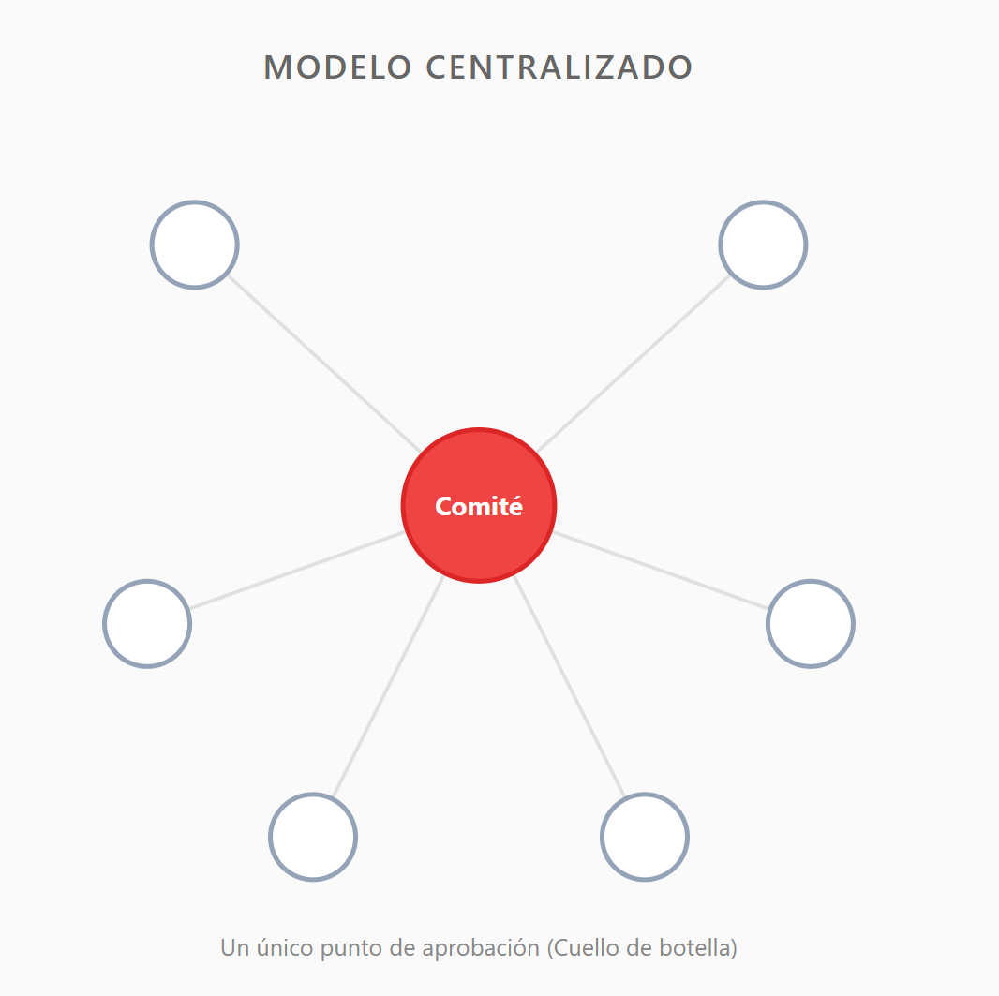
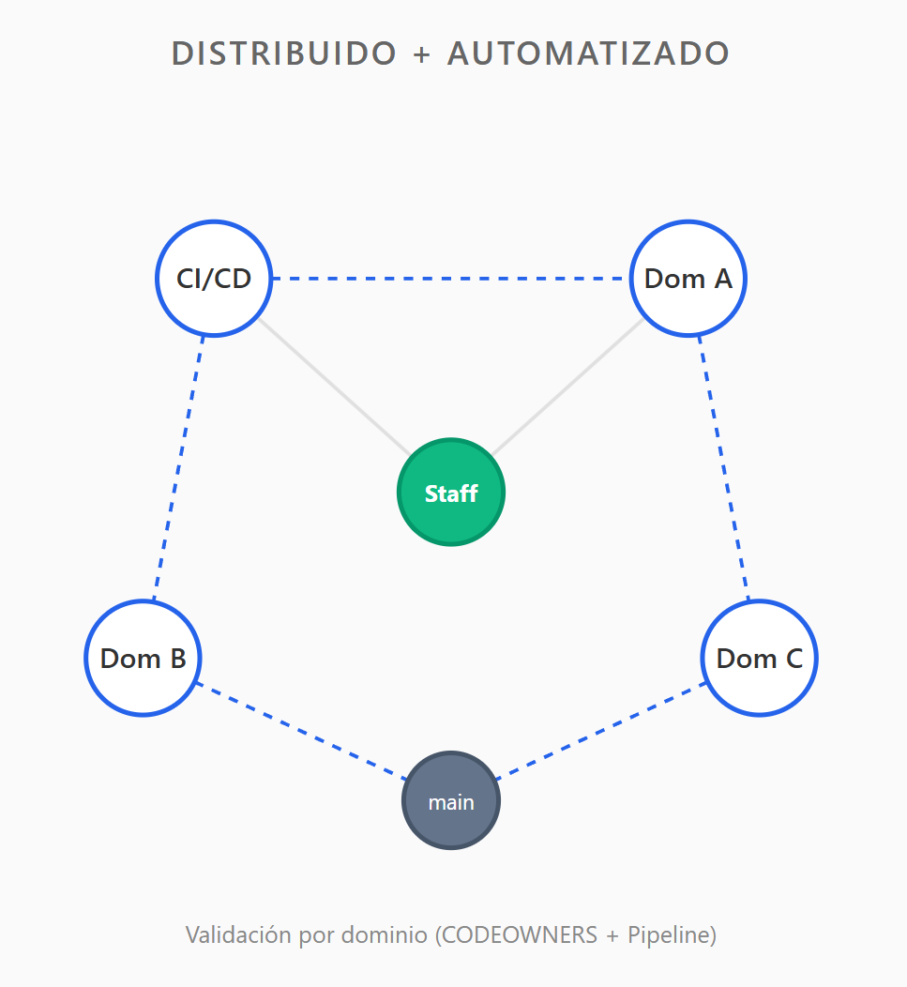
02 / PROPUESTA
Un cambio de paradigma
Evolucionar de un comité central aprobador a un modelo que distribuye la responsabilidad e integra validaciones automáticas.

Slide 5






El Modelo Distribuido y Automatizado
CODEOWNERS por dominio/canal
Complementar Validaciones en CI/CD
Protección de Ramas
Cada microservicio define sus propios dueños. La revisión queda a cargo de quien posee el contexto técnico y funcional directo.
Agregar a los Pipelines la ejecucion de validaciones arquitectonicas, revision de configuraciones, pruebas de integracion, analisis de mutacion de test, adicional al análisis estático de código y verificación de cobertura antes de la revisión humana.
Añadir clasificación del cambio
Reglas estrictas de Branch Protection requieren checks automáticos en verde y aprobación explícita antes de fusionar a main.

Slide 6



Estrategia de Validación para Staff Interno (capacidad reducida)
Alineación Arquitectónica
Impacto en Base de Datos
Garantizar que los cambios respeten los límites de dominio y los patrones de comunicación entre servicios.
Evaluar migraciones, cambios de esquema y la ejecución de estrategias de rollback seguras.
Contratos de API
Seguridad Crítica
Verificar compatibilidad hacia atrás en los contratos de interfaz sin interrumpir consumidores activos.
Foco prioritario en mecanismos de autenticación, autorización y protección de datos sensibles.

Slide 7
PRIORIZACION
Analisis de Proyectos Sensibles
Nivel de Riesgo | Tipo de Cambio | Nivel de Revisión Interna
Crítico (100% Revisión) | Cambios en Auth, Pagos, BD/Migraciones, APIs públicas, Core del negocio | Revisión profunda por staff interno.
Medio (Sampling / 20%) | Ajustes de lógica secundaria, nuevos reportes, refactorizaciones menores | Muestreo aleatorio o revisión rápida.
Bajo (0% Manual) | Cambios cosméticos de UI, textos, actualización de dependencias menores con tests en verde | Aprobación automática vía CI/CD.

Slide 8
CAPACIDAD
Staff requerido
Escenario 1:
25 Pull Request Semanales
Esquema Centralizado
Cantidad de horas por revisión de micro 2-4 horas
Cantidad de Staff requerido: 2-3 personas full time
Escenario 2:
25 Pull Request Semanales
Esquema Distribuido
Cantidad de horas de revisión por micro: 1 a 2 horas
Cantidad de Staff requerido: 2 personas medio tiempo

Slide 9
CONCLUSIÓN
Escalar Calidad sin Perder la Velocidad
Definicion de responsabilidades claras, automatización de la mayor parte de vida de ciclo de desarrollo, Implementar CODEOWNERS por dominio/canal y mantener un ritmo de despliegues ágil, incluso con equipos de desarrollo reducidos.

